Slide 1

Aprendizaxe-Servizo Eloísa Teijeira Bautista eloisateijeira@gmail.com Outubro 2013

Slide 2

METÁFORA DO ICEBERG
PRÁCTICAS
IDEAS, CRENZAS, …
VALORES

Slide 3
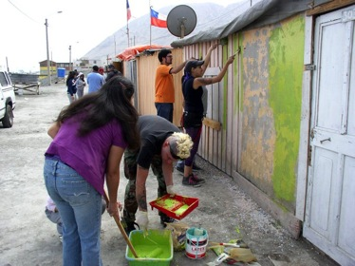
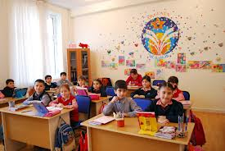
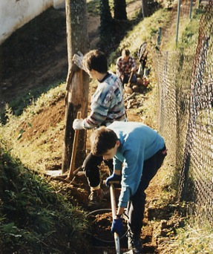
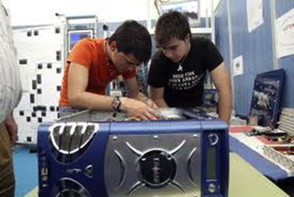
APRENDIZAXE
SERVIZO Á COMUNIDADE

Slide 4



El aprendizaxe-servizo (ApS)
aprendizaxe + servizo
+
=
Transforma a aprendizaxe e o servizo. Crea algo novo, con máis e distintas cualidades: o ApS

Slide 5
O APRENDIZAXE-SERVIZO (ApS)
Parécese ó voluntariado, pero NON o é:
1 objectivo prioritario
O servizo á comunidade
O voluntariado
2 objectivos prioritarios
+
O ApS
O servizo á comunidade
A aprendizaxe que supón

Slide 6
O APRENDIZAXE-SERVIZO (ApS)
Parécese ó traballo de campo, ás prácticas, pero NON o é:
O traballo de campo
1 objectivo prioritario
A aprendizaxe que supón
2 objectivos prioritarios
+
O ApS
O servizo á comunidade
A aprendizaxe que supón

Slide 7
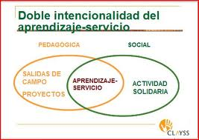
O SERVIZO PROPORCIONA SENTIDO Á APRENDIZAXE
A APRENDIZAXE DOTA DE CALIDADE Ó SERVIZO

Slide 8

IMPACTO DO ApS
FORMATIVO
TRANSFORMADOR

Slide 9
CUALIDADES CRÍTICAS DO APRENDIZAXE-SERVIZO (ApS)
IMPLICACIÓN DO ALUMNADO
PENSAMENTO CRÍTICO
REFLEXIÓN: o que aprendo o que vivo
ApS
COMPLICIDADES Redes, cohesión social.
Visión de RECIPROCIDADE, RESPECTO E GRATITUDE
CIDADANÍA ACTIVA
COMPROMISO co entorno

Slide 10
ENFOQUES PEDAGÓXICOS E ApS
VALORES
ABP
CIDADANÍA
COMPETENCIAS
REDE
INTERDISCIPLINAR
COLABORATIVO
PROXECTOS
CONSTRUCTIVISTA

Slide 11
ApS e currículum
Desenvolvemento de Competencias Básicas
Social e Cidadá, Autonomía e Iniciativa persoal, Aprender a aprender.
Integración de saberes interdisciplinares.
Posibilidades de traballo conxunto de entornos formais e non formais.
Traballo colaborativo.
Participación do alumnado.
Apertura da escola ó entorno.

Slide 12
PROXECTOS DE ApS
NECESIDADE detectada
SERVIZO necesario
APRENDIZAXE necesario

Slide 13
PROXECTOS DE ApS
POR QUE?
PARA QUEN?
QUE?
COMO?
CANDO?
CON QUEN?
ONDE?

Slide 14
PROXECTOS DE ApS
Visión das posibilidades do grupo.
ANÁLISE DE:
  INTERESES DOS/DAS COMPOÑENTES
  COMPETENCIAS DOS/DAS COMPOÑENTES
  EXPERIENCIA DE PARTICIPACIÓN EN PROXECTOS.
  DINÁMICA DO GRUPO (ROLES, LIDERAZGO, XESTIÓN DE CONFLITOS,…)
  CLIMA ÉTICO DO GRUPO: VALORES E ACTITUDES COMPARTIDOS.

Slide 15
PROXECTOS DE ApS
Aspectos pedagóxicos a deseñar
OBXECTIVOS INDIVIDUAIS E GRUPAIS:
  DE APRENDIZAXE.
  DE SERVIZO.
TAREFAS A REALIZAR POLO ALUMNADO:
  DE APRENDIZAXE.
  DE SERVIZO.
  DE REFLEXIÓN.
  DE COMUNICACIÓN.
  …
AVALIACIÓN.
ROL DO PROFESOR/A

Slide 16
PROXECTOS DE ApS
Fases
Elaboración do borrador.
Establecemento de relacións coas entidades sociais.
Planificación.
Preparación.
Execución.
Peche.
Avaliación multifocal.

Slide 17
PROXECTOS DE ApS
Elaboración do borrador:
  Definir por ónde empezar.
  Analizar ó grupo e a cada ún dos seus componentes.
  Determinar un servizo socialmente necesario.
  Establecer as aprendizaxes vinculadas ó servizo.
Establecemento de relacións con entidades sociais:
  Identificar as entidades coas que colaborar.
  Formular a demanda e chegar a un acordo.

Slide 18
PROXECTOS DE ApS
Planificación:
  Definir os aspectos pedagóxicos.
  Definir a xestión e a organización.
  Definir as etapas de traballo co grupo.
Preparación:
  Motivar ó grupo.
  Diagnosticaro problema e definir o proxecto.
  Organizar o traballo que se levará a cabo.
  Reflexionar sobre as aprendizaxes relizadas na preparación.

Slide 19
PROXECTOS DE ApS
Execución:
  Realizar o servizo.
  Relacionarse coas persoas e entidades do entorno.
  Rexistrar, comunicar e difundir o proxecto.
  Reflexionar sobre as aprendizaxes realizadas.
Cierre:
  Reflexionar e avaliar os resultados do servizo realizado.
  Reflexionar e avaliar as aprendizaxes conseguidas.
  Proxectar perspectivas de futuro.
  Celebrar a experiencia vivida.
Evaluación multifocal:
  Avaliar ó grupo y a cada ún dos seus membros.
  Avaliar o trabajo en rede coas entidades sociais.
  Avaliar a experiencia como proxecto de ApS.
  Autoavaliarse como persoa educadora.

Slide 20



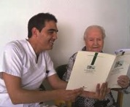
DUDAS E DEBATES…
ONDE ESTÁ A LIÑA ENTRE…
O QUE É ApS E O QUE NON O É?
A NECESIDADE QUE PODE CUBRIRSE CON UN SERVIZO Á COMUNIDADE E O QUE NO?
PARTICIPACIÓN VOLUNTARIA OU NON NA ESCOLA?
…

Slide 21
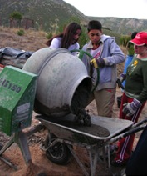
APRENDIZAJE-SERVICIO (ApS)
Algunos ejemplos
Ocupados en construir
El servicio a la comunidad:
Los chicos y chicas diseñan y construyen un refugio y un albergue juvenil dirigidos al conjunto de la sociedad.
El aprendizaje:
Aprender a participar, a trabajar en equipo, a tomar decisiones, a ejercitar destrezas técnicas, a organizarse, a esforzarse físicamente, a esperar resultados a largo plazo...
Experiencia:
INJUCAM (Federación de entidades de Tiempo Libre de la Comunidad de Madrid) + instituciones públicas que apoyan el proyecto

Slide 22
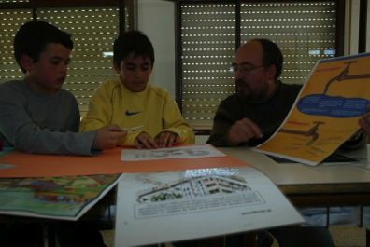
EL APRENDIZAJE-SERVICIO (ApS)
Algunos ejemplos
Ecoauditoría en el aula
El servicio a la comunidad:
Niños y niñas de Primaria emprenden medidas correctoras para el centro educativo y para la ciudad, contribuyendo a crear un entorno urbano más sostenible.
El aprendizaje:
Analizar e interpretar los consumos energéticos, profundizando conocimientos de ciencias naturales, sociales y matemáticas, hábitos y actitudes de ahorro energético.
Experiencia:
Ayuntamiento de Sant Joan Despí + Centre Mediambiental L'Arrel

Slide 23
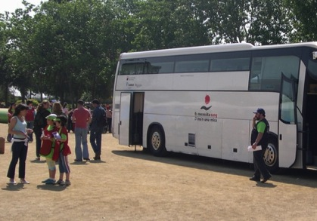
EL APRENDIZAJE-SERVICIO (ApS)
Algunos ejemplos
Campaña de Donación de Sangre
El servicio a la comunidad:
Grupos de chicos y chicas se implican activamente en campañas de donación de sangre, con la finalidad de conseguir más donantes y paliar el déficit que tenemos.
El aprendizaje
Conocimientos sobre la sangre y la necesidad de donación, habilidades organizativas, técnicas de comunicación para la difusión de mensajes...
Experiencia:
Banc de Sang + CEIPS + IES + Clubs de Tiempo Libre

Slide 24
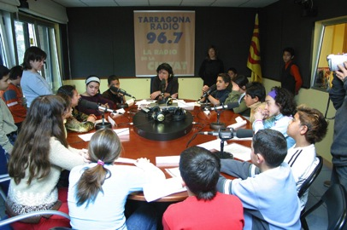
EL APRENDIZAJE-SERVICIO (ApS)
Algunos ejemplos
Cuentos a través de la radio
El servicio a la comunidad:
Difusión de mensajes sobre hábitos saludables a través de la radio, utilizando cuentos infantiles específicos, que son emitidos durante la semana.
El aprendizaje:
Conocimientos y habilidades en temas de salud: alimentación, higiene, actividad física, consumos, prevención de riesgos, habilidades comunicativas.
Experiencia:
EDEX + Escuelas de Primaria + clubs de tiempo libre + radios locales

Slide 25
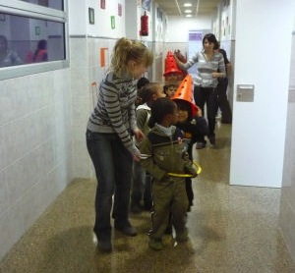
EL APRENDIZAJE-SERVICIO (ApS)
Algunos ejemplos
Proyecto Joves pel barri
El servicio:
Alumnos de Bachillerato hacen de ayudantes de monitor en el club de tiempo libre después de haberse formado en un Curso de Iniciación al Voluntariado.
El aprendizaje:
Sensibilizarse frente a una necesidad del barrio, ser capaces de tomar un compromiso, relacionarse con personas de edades diversas, poner sus habilidades y capacidades personales al servicio de los otros.
Experiencia: IES Eduard Fontserè y Esplai La Florida de L'Hospitalet de Llobregat

Slide 26
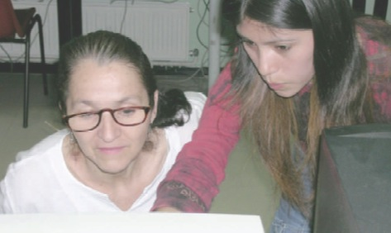
EL APRENDIZAJE-SERVICIO (ApS)
Algunos ejemplos
Conecta Joven
El servicio a la comunidad:
Enseñar informàtica a personas adultas del barrio, alejadas del mundo tecnológico, ayudándolas a superar la "brecha digital“.
El aprendizaje:
Conocimientos de informática; descubrimiento de la "brecha digital"; habilidades en la comunicación y relación con los adultos; estrategias didácticas...
Experiencia: Fundación Esplai + Entidades sociales + IES + Asociaciones de vecinos + Ayuntamientos + Empresas

Slide 27
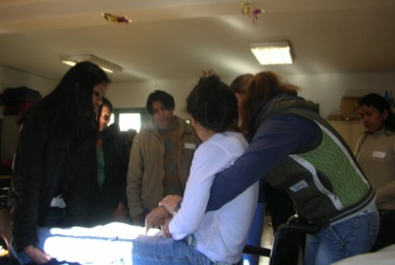
EL APRENDIZAJE-SERVICIO (ApS)
Algunos ejemplos
Cuidemos a nuestros abuelos
El servicio a la comunidad:
Alumnado de Técnico en Cuidados Auxiliares de Enfermería (CFGM) diseñan y ofrecen un curso de Atención domiciliaria al anciano dependiente a personas recién llegadas a nuestro país que buscan su primer trabajo.
El aprendizaje:
Refuerzo y aplicación de los contenidos y procedimientos aprendidos en sus estudios profesionales; habilidades en la comunicación y relación con los adultos; estrategias didácticas...
Experiencia: Escola Solc Nou + Cáritas

Slide 28
REDE ESPAÑOLA DE ApS
http://www.aprendizajeservicio.net/

